Slide 2
АНГЕЛЫ ПРИПЯТИ
«Третий ангел вострубил, и упала с неба большая звезда, горящая подобно светильнику, и упала на третью часть рек и на источники вод.
Имя сей звезде Полынь. Третья часть вод сделалась полынью, и многие из людей умерли от вод, потому что они стали горьки.»
(Апокалипсис)

Slide 3
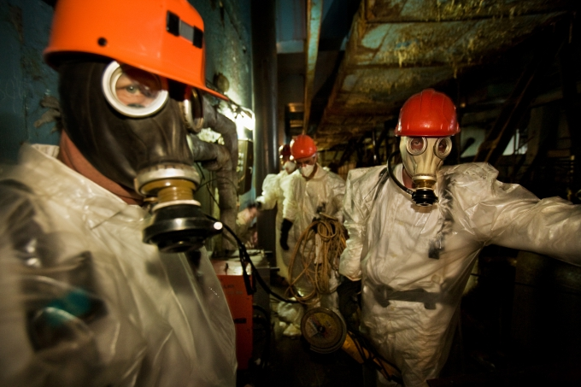

Slide 4
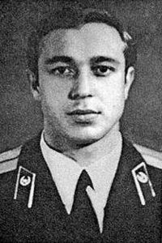
Владимир Павлович Правик
Дата рождения | 13 июня 1962
Место рождения | Чернобыль, Иванковский район, Киевская область, Украинская ССР, СССР
Дата смерти | 11 мая 1986 (23 года)

Slide 5
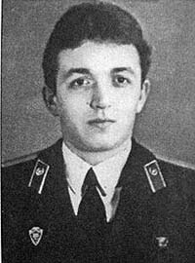
Виктор Николаевич Кибенок
Дата рождения | 17 февраля 1963
Место рождения | пос. Ивановка, Нижнесерогозский район, Херсонская область, Украинская ССР, СССР
Дата смерти | 11 мая 1986 (23 года)

Slide 6
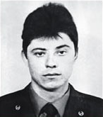
Николай Васильевич Ващук
Дата рождения | 5 июня 1959
Дата смерти | 14 мая 1986 (26 лет)

Slide 7
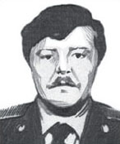
Тишура Владимир Иванович
Дата рождения | 15 декабря 1959
Дата смерти | 10 мая 1986 (26 лет)

Slide 8
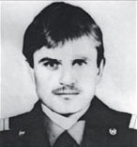
Тытенок Николай Иванович
Дата рождения | 5 декабря 1962
Дата смерти | 16 мая 1986 (23 года)

Slide 9
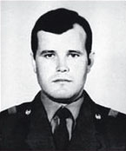
Василий Иванович Игнатенко
Дата рождения | 13 марта 1961
Место рождения | пос. Брагин (Белоруссия), Гомельская область, Белорусская ССР, СССР
Дата смерти | 13 мая 1986 (25 лет)

Slide 11
Всего в ликвидации последствий чернобыльского взрыва участвовало 45 полков гражданской обороны со всего СССР.
Их формировали в Литве, Латвии, Белоруссии, ликвидаторов присылали из Грузии, Армении, Таджикистана.
Последний полк покинул чернобыльскую зону в 1989 году.
А всего через это горнило прошло свыше 600 тысяч человек, из них 360 тысяч – жители России.

Slide 12
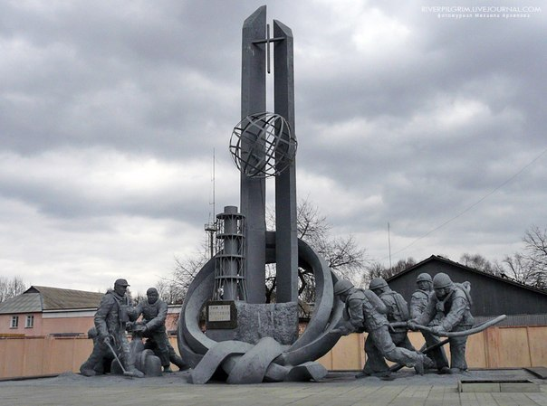

Slide 13
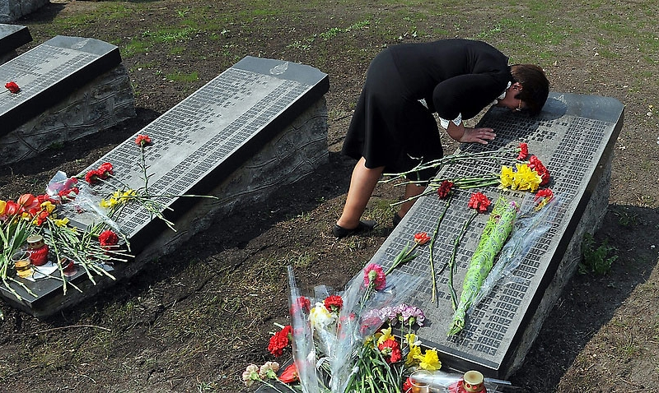

Slide 14
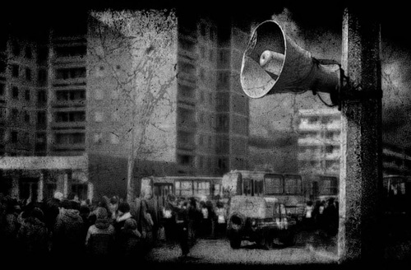

Slide 15
Всё население Припяти -
47 тысяч человек
К 27 апреля было эвакуировано.

Slide 16
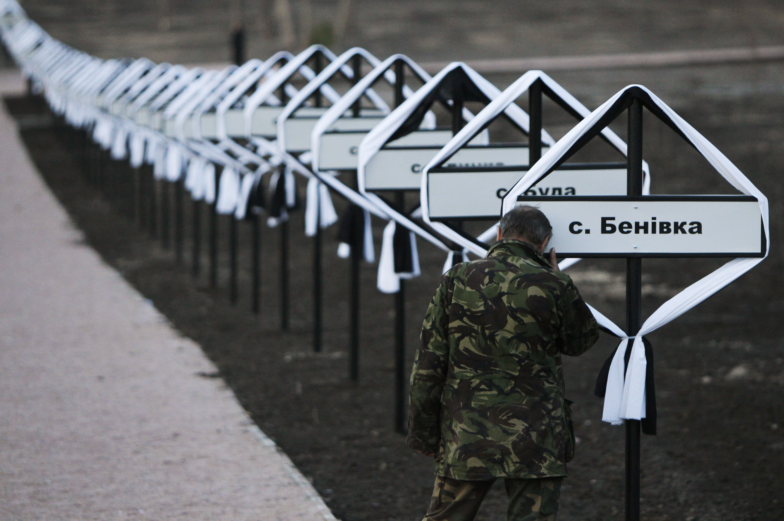

Slide 17
Принято было решение расстрелять брошенных домашних животных, т.к. собаки, особенно крупных пород, будучи брошенными людьми (по приказу начальства и санэпидстанции - все животные были радиоактивны - т.к. на улице находятся и шерсть впитала радиацию) - сначала долго бежали за автобусами, в которых увозили их бывших хозяев, а затем, отстав, вернулись в город.

Slide 18
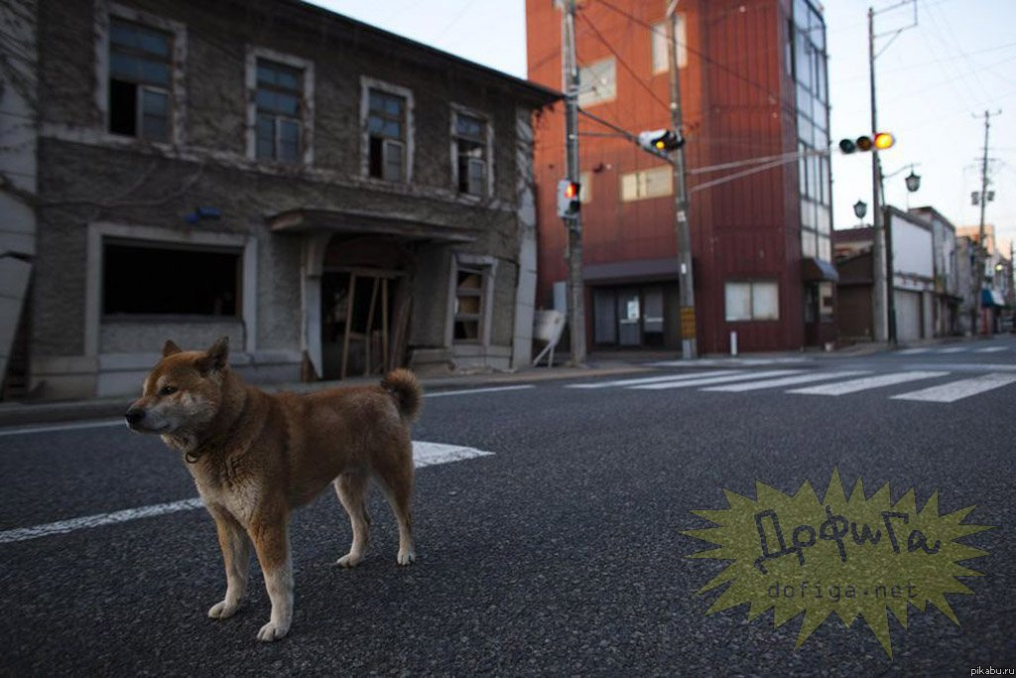

Slide 19
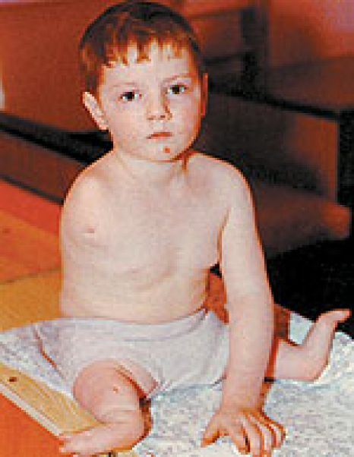

Slide 20
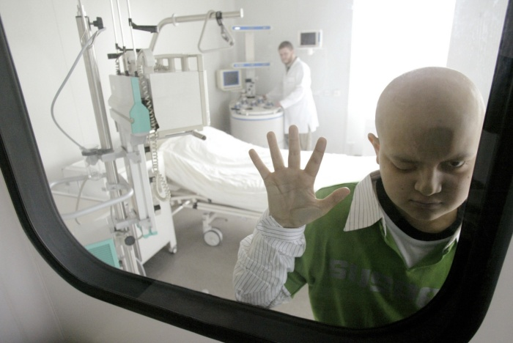

Slide 22
Уже несколько лет
одной из достопримечательностей Припяти
стали «Тени Хиросимы» — граффити, изображающие силуэты людей, живших здесь когда-то.

Slide 23
Беда…
Чернобыль…
Человек…

